Slide 1
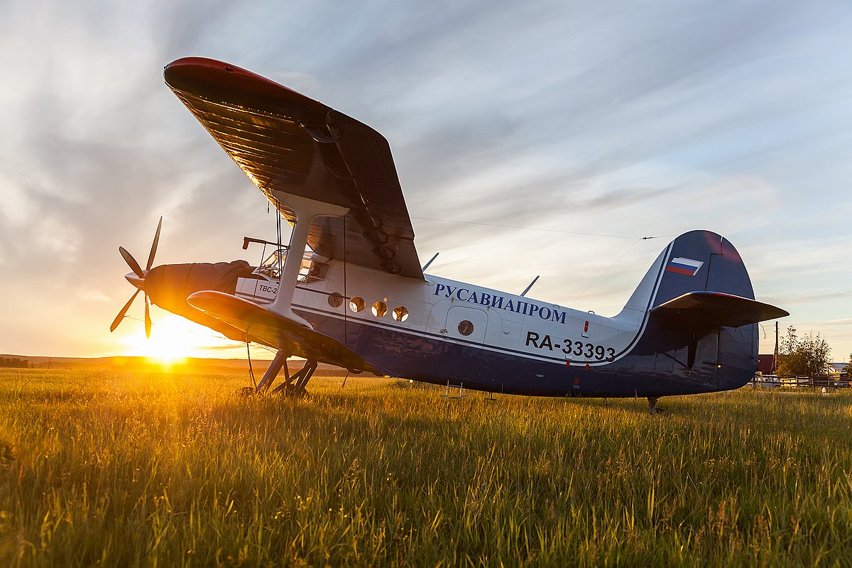

Slide 2
о компании:
ООО «РУСАВИАПРОМ» было образованно в 2011 году и уже более 10 лет производит типовые воздушные суда ТВС-2МС, допущенные к перевозке пассажиров. За время работы предприятия было выпущено более 30 самолетов, которые эксплуатируются авиакомпаниями Сибири, Дальнего Востока, а также Республики Беларусь для выполнения регулярных коммерческих перевозок в труднодоступные места.
1 из 5
>10 лет
>30
предприятий авиационной
отрасли России
работы компании
самолетов изготовлено
2

Slide 3
СФЕРЫ ДЕЯТЕЛЬНОСТИ ООО «РУСАВИАПРОМ»:
Разработка ат и нормативной документации
Серийное производство твс-2мс
Техническое обслуживание и ремонт ат
Проведение летных испытаний ат
Обучение летно-технического персонала
Эксплуатация ат
Наземная инфраструктура
Композитные материалы
3
*AT – Авиационная техника

Slide 4
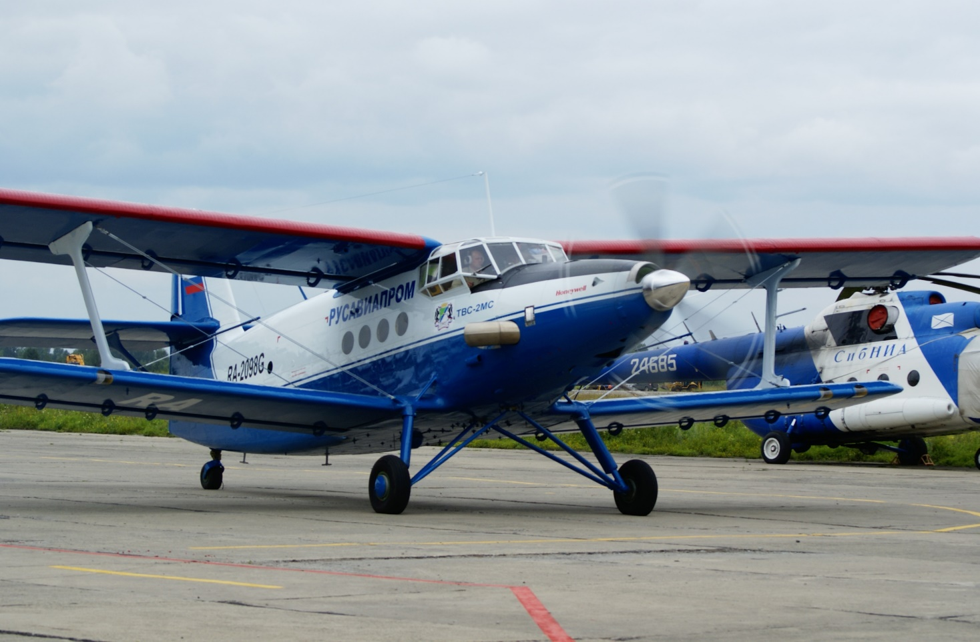
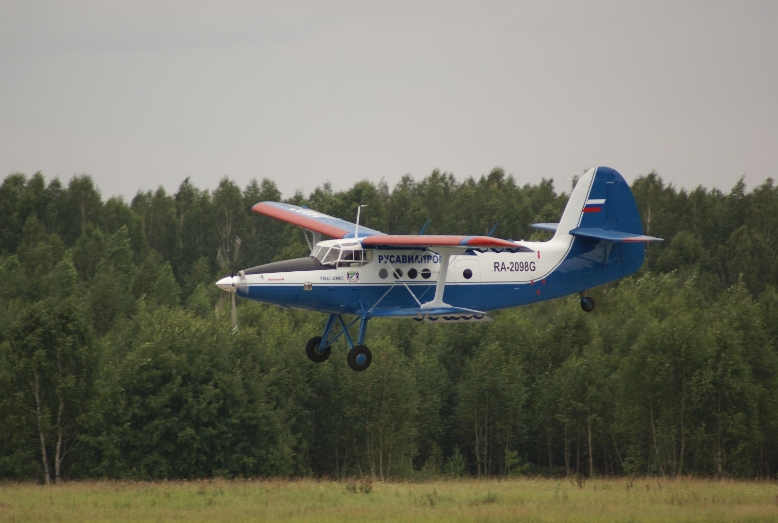
Самолет твс-2мс
Основные лётно-технические характеристики:
Макс. взлетная масса 5500 кг
Макс. коммерческая загрузка 1500 кг
Крейсерская скорость 180-200 км/ч
Дальность полета с макс. загрузкой 1300 км
Длина разбега/пробега 50/80 м
Время набора высоты 3000 м 7 мин
Макс. высота полета
(с исп. кислородного оборудования) 6000 м
Использование авиационного керосина ТС-1 вместо авиационного бензина;
Автономность и независимость от наземных служб при техническом обслуживании и подготовке ВС к полету.
4

Slide 5
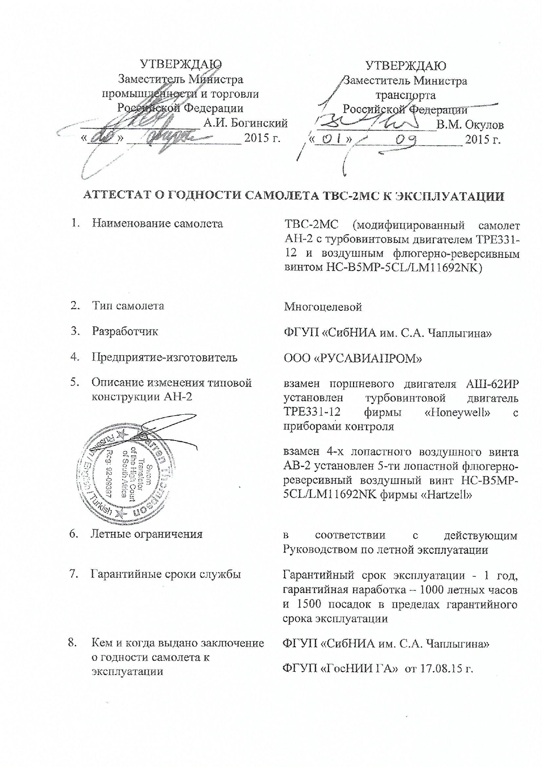
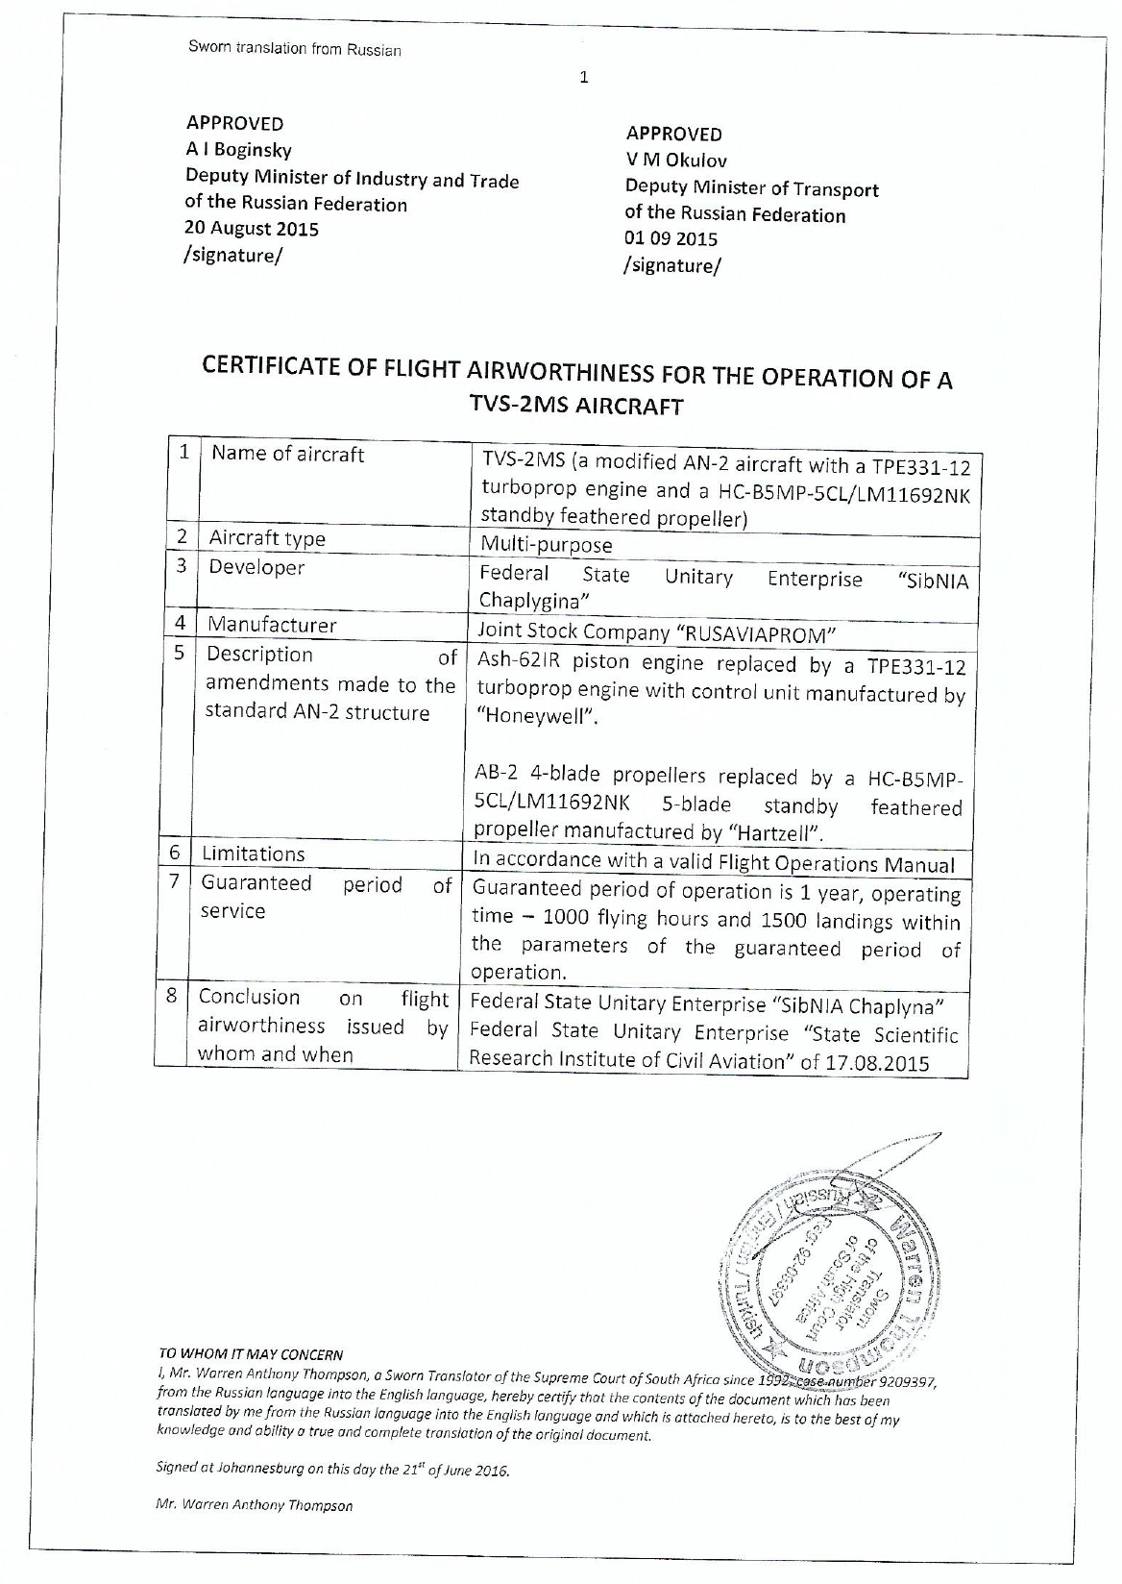
Аттестат о годности к эксплуатации
5

Slide 6
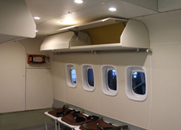
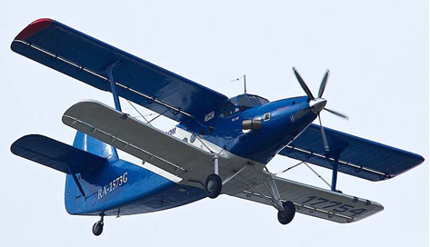
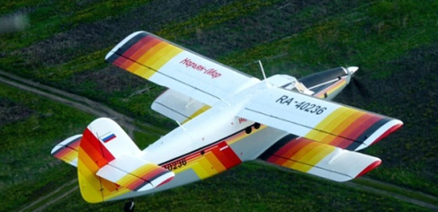
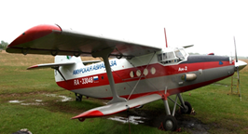
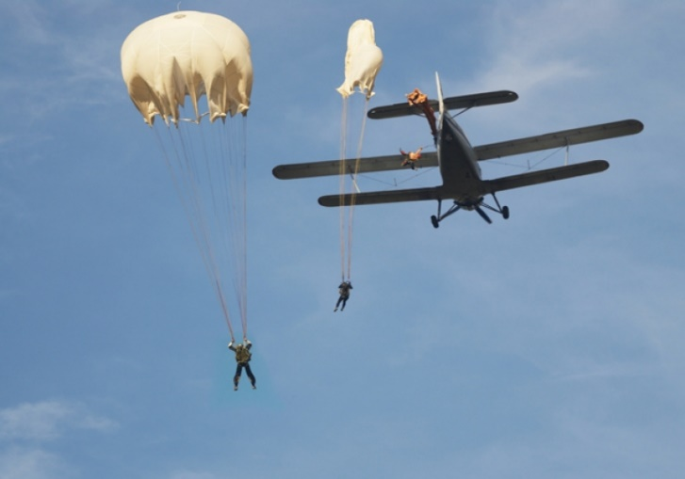
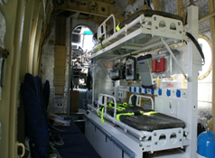
модификации твс-2мс
ГРУЗОПАССАЖИРСКИЙ
ПАТРУЛЬНЫЙ
СЕЛЬСКОХОЗЯЙСТВЕННЫЙ
ЛЕСО-ПОЖАРНЫЙ
ДЕСАНТНО-ТРАНСПОРТНЫЙ
САНИТАРНЫЙ
6
Notes:
6

Slide 7
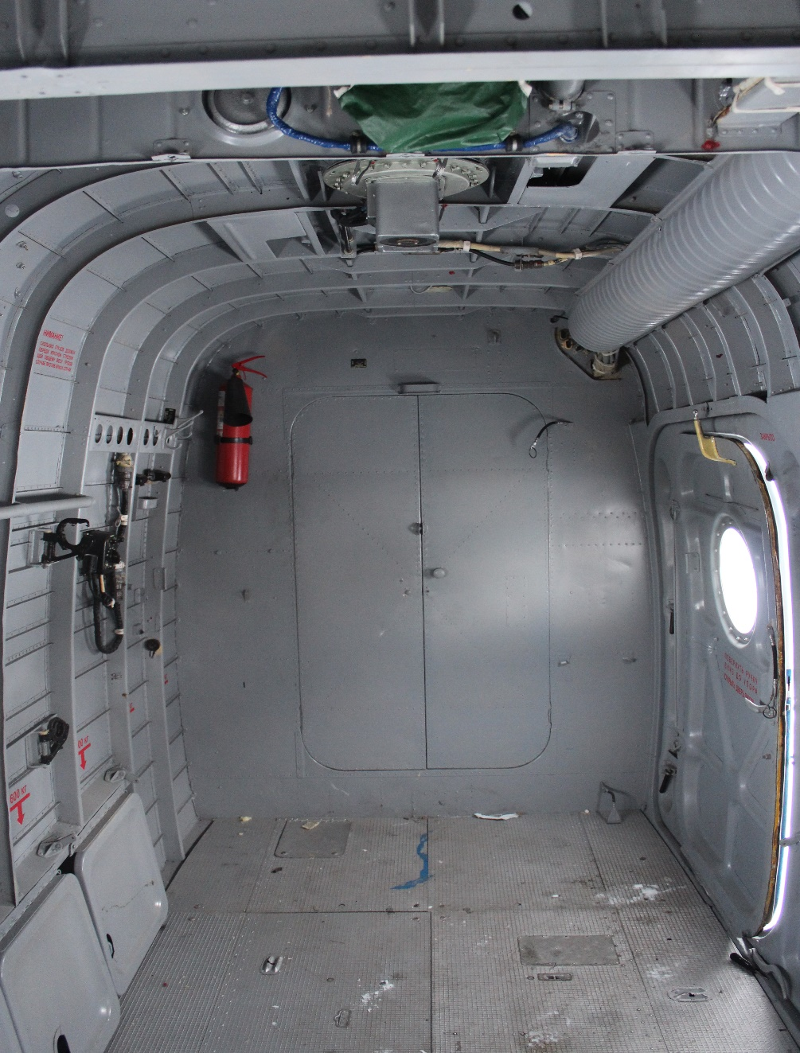
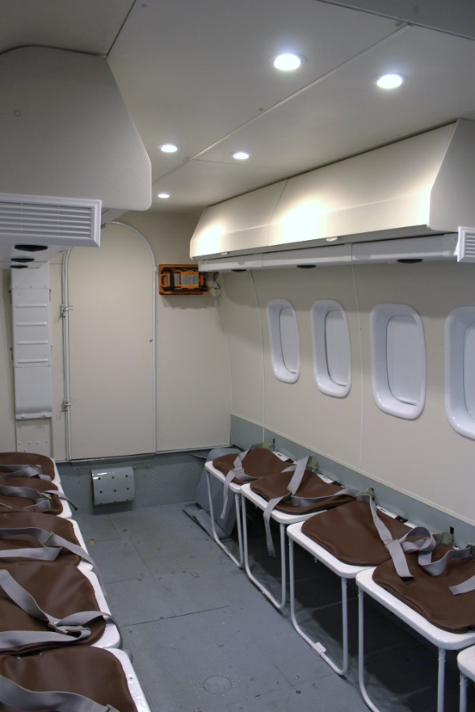
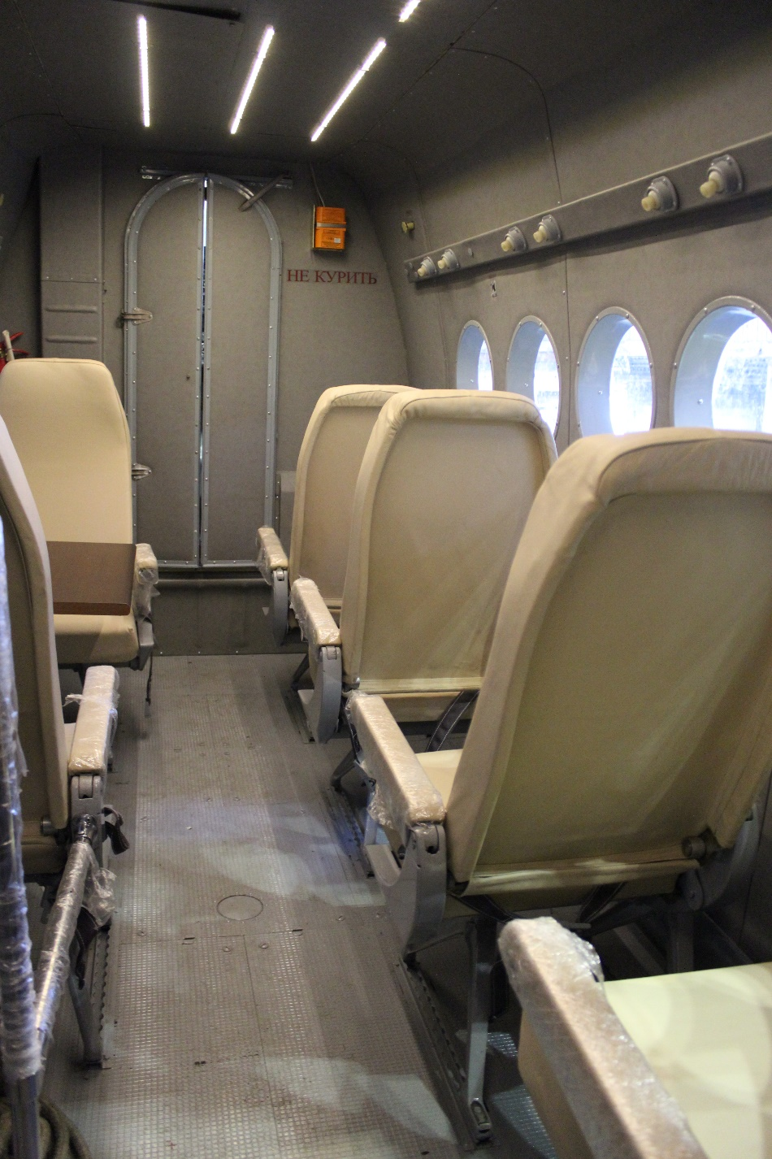
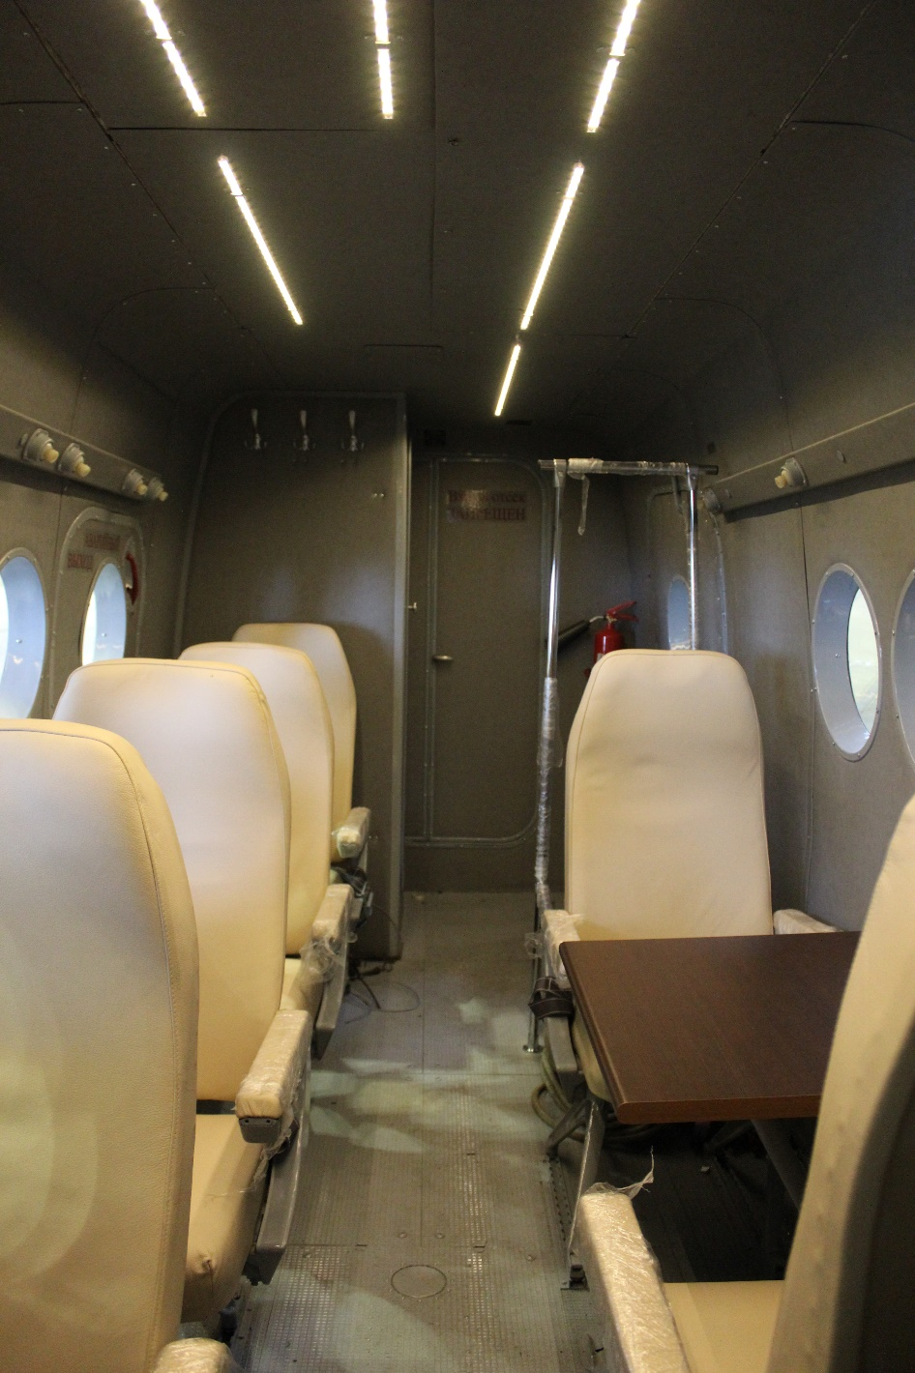
ИЛИ
ГРУЗОПАССАЖИРСКИЙ
САЛОН
12 пассажиров
1500 кг груза
Конвертируемые сиденья
VIP салон
7

Slide 8
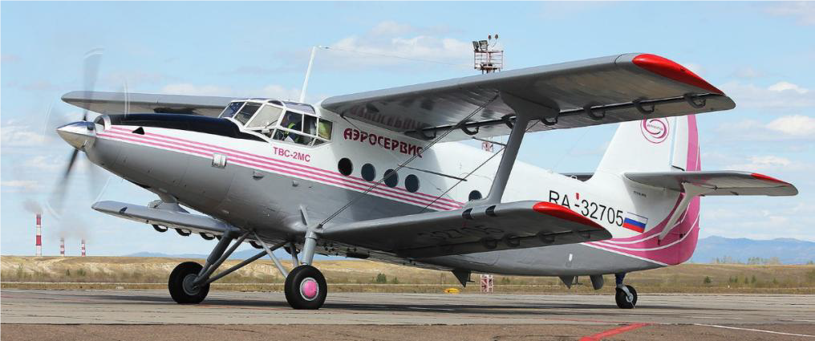
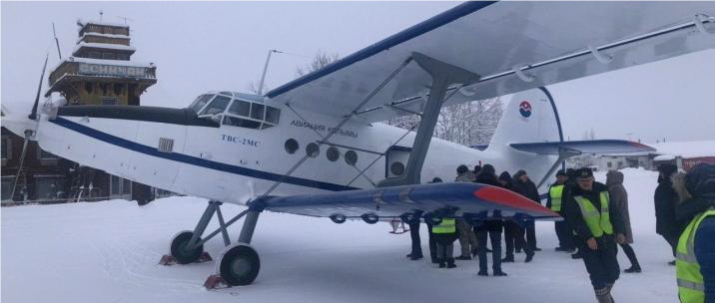
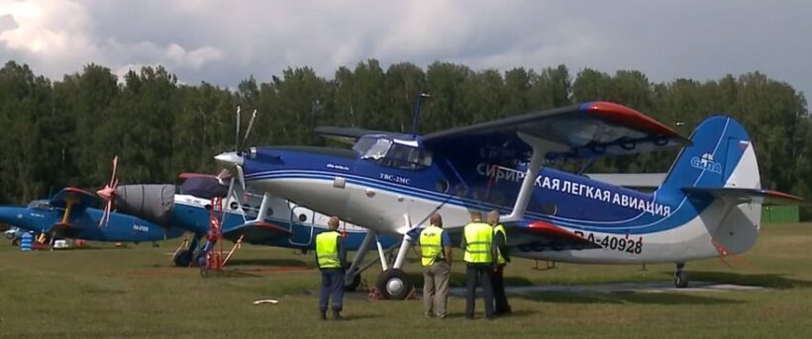
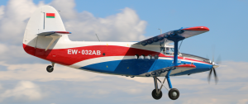
Эксплуатанты твс-2мс
АЭРОСЕРВИС, Забайкальский Край
Средний месячный налет на каждый самолет — 70 часов
АВИАЦИЯ КОЛЫМЫ, Магаданская область
Средний месячный налет на каждый самолет — 50 часов
СИБИРСКАЯ ЛЕГКАЯ АВИАЦИЯ, Иркутская область
Средний месячный налет на каждый самолет — 60 часов
МИНСКИЙ АЭРОКЛУБ ДОСААФ РБ им. дважды Героя Советского Союза С.И. Грицевца
Минск, Беларусь
10

Slide 9
Маршруты авиакомпании (первоначальный этап)
маршруты 1 очереди (первый год)
маршруты 2 очереди (второй год)
аэродромы базирования (хабы)
узловые аэродромы (пересадки)

Slide 10
ООО «РУСАВИАПРОМ» 630047, Россия, г. Новосибирск, ул. Даргомыжского, 30 Контактная информация:
тел: +7 (383) 363-63-93 e-mail: info@rusaviaprom.com web: www.rusaviaprom.com

